Slide 1


Мәктәбем –
гомер бишегем
“ Гыйлем һәм тәрбия орлыкларын хәзер ихлас вә мәхәббәт илә чәчсәгез, киләчәктә файдалы җимешләрне дә үзегез җыярсыз.”
Ризаэддин Фәхреддин

Slide 2
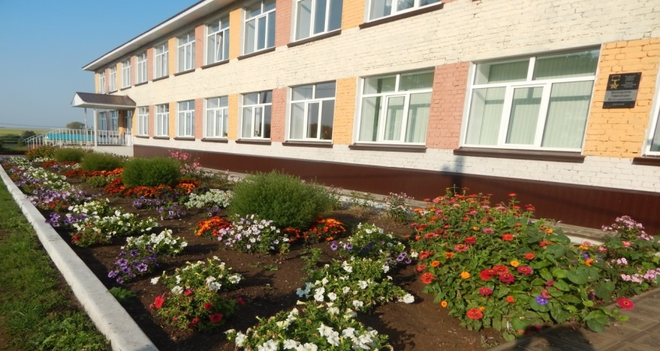
Мәктәбем - гомер бишегем
“ Гыйлем һәм тәрбия орлыкларын хәзер ихлас вә мәхәббәт илә чәчсәгез, киләчәктә файдалы җимешләрне дә үзегез җыярсыз.”
Ризаэддин Фәхреддин
Китапның тышлыгы

Slide 3
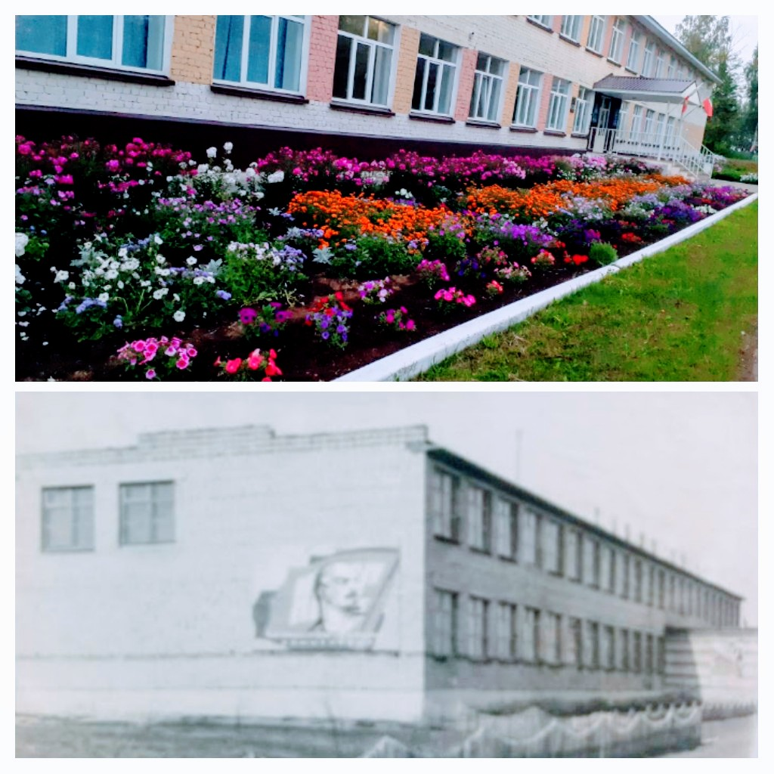
МББУ “Тат. Бүләр гомуми урта белем бирү мәктәбе”

Slide 4
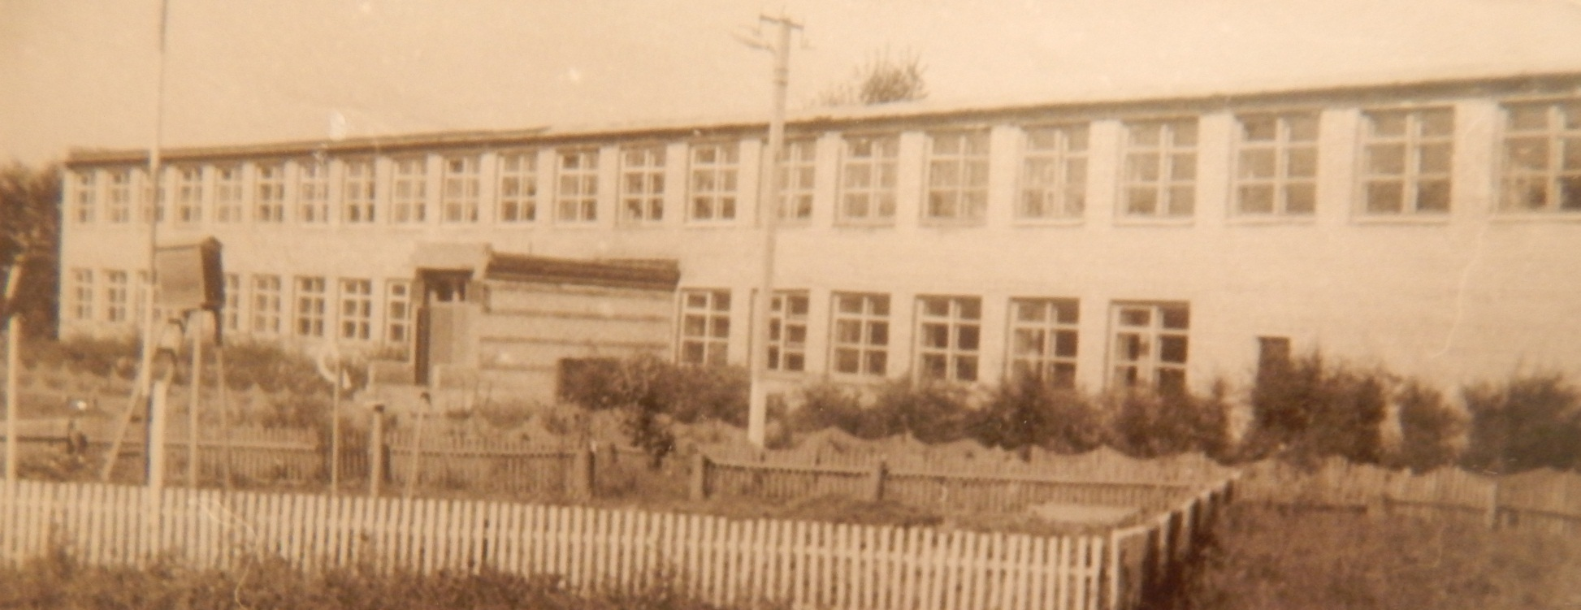
Мәктәп ничек төзелде?
1969 нчы елда колхоз рәисе Татарстан АССР Верховный Советы депутаты Мирхаҗиян Сәлахов КПСС райкомының ул чактагы беренче секретаре Хәбибуллин Рәис Хисамовичка һәм район Советы башкарма комитеты рәисе Аксаков Гурий Николаевичка Тат.Бүләрдә урта мәктәп салдыру теләген җиткерә. Аңа каршы килмиләр. Ниһаять,1970 нче елның 8 нче июле көнне төзелеш башланып китә.

Slide 5
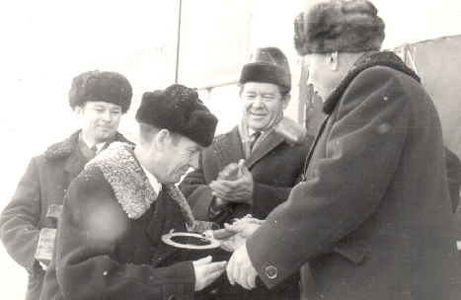
Шулай итеп, 1971нче елның 15 нче ноябрендә яңа мәктәп үзенең ишекләрен ачты. Ә ачу тантанасы 26 нчы декабрьгә билгеләнде. Район җитәкчеләре белән бергә, республиканың мәгариф министры урынбасары мәрхүм Равил Әлмиевич Галиәхмәтов та катнашты. Әлбәттә, ике елда типовой мәктәп төзеп, файдалануга тапшыру һәркемдә соклану уятты.

Slide 6
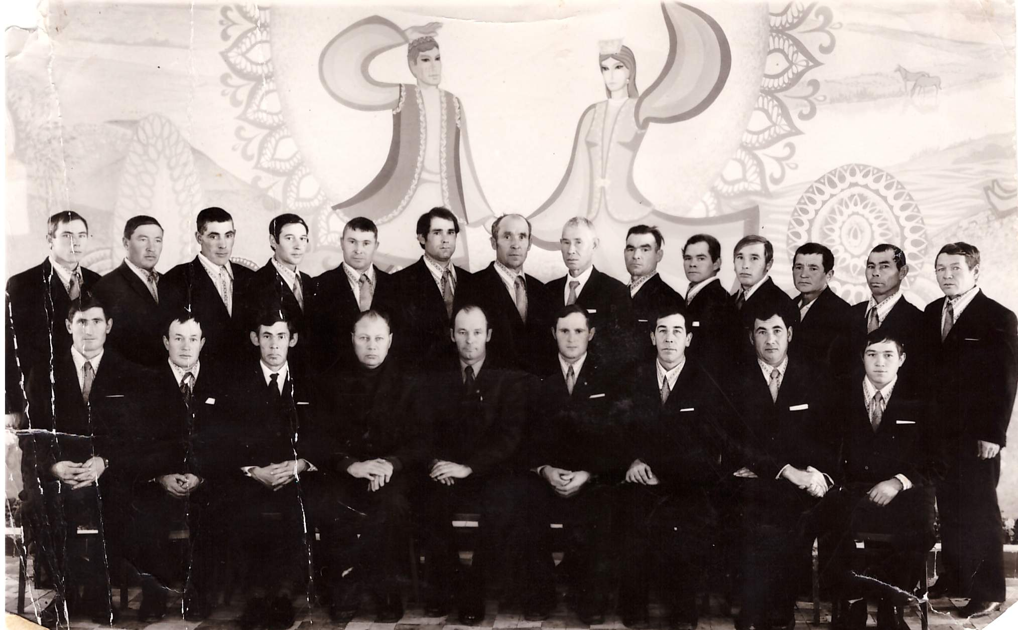
Алар тырышлыгы белән мәктәп сафка басты

Slide 7
Кеше тормышының истәлекләргә бай, һәрвакыт сагынып сөйли торган бер мизгеле ул - мәктәп еллары. Күпме язмышларны олы тормыш юлына аяк бастырган мәктәп үзе, гүя, баласын олы юлга озаткан ана кебек, шуларны сабыр гына күзәтеп тора.

Slide 8
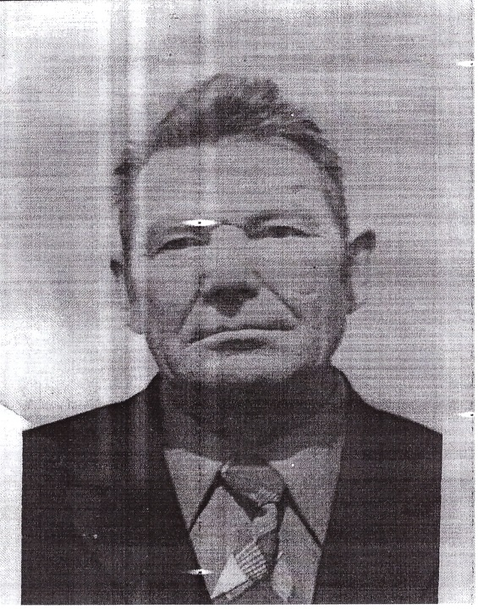
Мәктәп директорлары
Беренче директор Гайсин Нәгыйм Галиевич(1924-1988)
Мин эшли башлаганда, Тат.Бүләр урта мәктәбенә директор билгеләнмәгән иде әле. Октябрь урталарында: “Мәктәпкә директор куйганнар. Ай, каты кеше, бик усал, ди. Әмәкәй кешесе, шунда элек мәктәп директоры булган, үзе тарихчы, ди. Яңа мәктәпне төзетеп бетерер бу! Колхоз рәисе М.С.Салахов үзе белән махсус барып сөйләшкән, үзе чакырган,” –ди.
Мәктәпкә иң беренче килүче-Нәгыйм Галиевич. Ничек җитешкәндер ул! Югыйсә, көн саен диярлек ат белән Әмәкәйгә кайтып йөри(гаиләле, олы кешенең фатирда яшисе килмәгәндер). Без килгәндә(яшьләр өчен киртләнгән:7.15. минуттан соң да соңга калмаска), Нәгыйм Галиевич-мәктәптә.
(Гөлфия Мөхәммәтгәрәева истәлекләреннән)

Slide 9
Мәктәп директорлары
Гайсин Әхмәтнәгыйм Мөхәммәтгали улы
Фәтхуллин Наил Нуретдин улы
Фәхруллин Роберт Миршәрип улы
Борһанов Рафаэль Әһли улы
Сафин Факил Миңнемөхәммәт улы
Сәрвәрова Әлфия Фәлих кызы
Әхмәтов Зөфәр Гыймазетдин улы
Ялалов Нур Шәех улы
Исламов Илсур Мәгъфурҗан улы
Укыту-тәрбия эшләре буенча директор урынбасарлары
Садретдинов Диксон Гыйлфан улы
Солтанов Мәгъсум Госман улы
Закиров Нәзир Хәертдин улы
Сарварова Әлфия Фәлих кызы
Фәтхуллин Наил Нуретдин улы
Мирзаянова Мәрзия Мирзанур кызы
Шәйхетдинова Альфира Зөфәр кызы
Абдуллина Раушания Фәнис кызы
9. Кирилова Венера Витальевна
10. Мирсаяпова Рәзилә Шәйхенур кызы

Slide 10
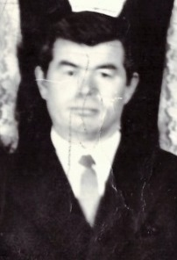
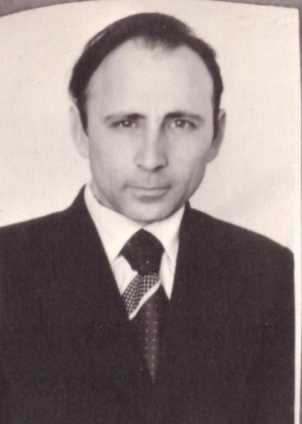
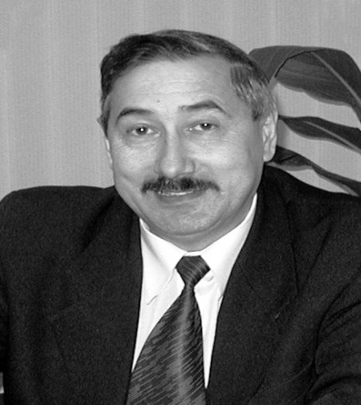
Факил Миңнемөхәммәт улы Сафин
Борһанов Рафаель
Фәтхуллин Наил
1972 – 1975 нче елларда директор булып эшләде.
1979 – 1982 елларда директор булып эшләде.
1983- 1984 нче елларда директор булды.

Slide 11
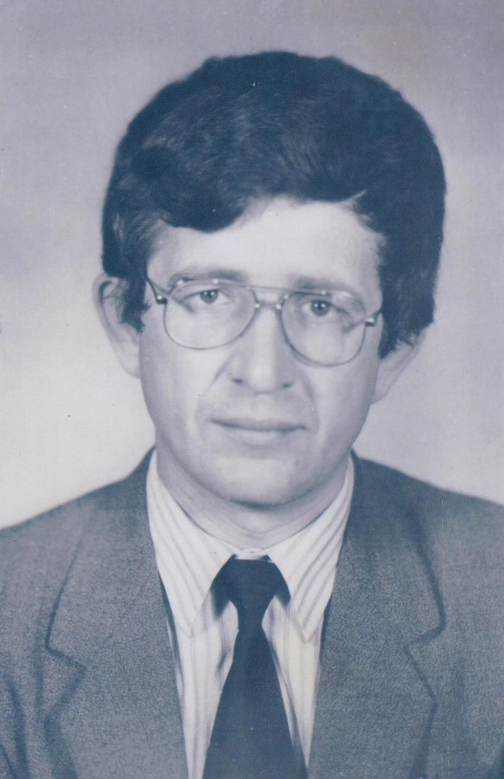
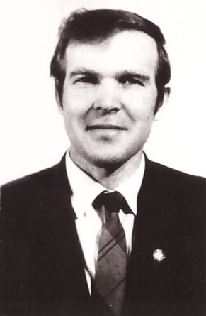
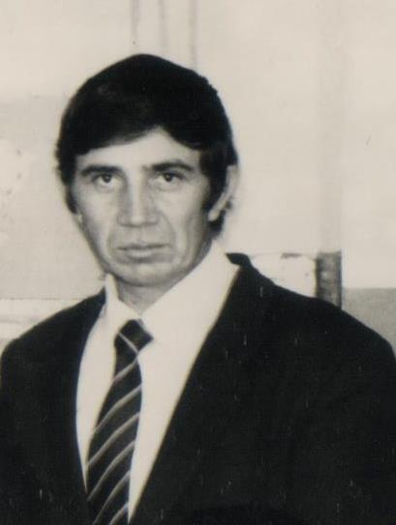
Ахметов Зөфәр Гимазетдин улы
Дусадбеков Рәвис Хамматович
Ялалов Нур Шаехович
1984 – 1989 нчы елларда директор булып эшләде.
1989 – 1991 нче елларда директор булды.
1991 -1994 нче елларда директор булып эшләде.

Slide 12
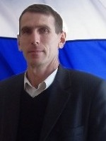
Бүгенге көндә мәктәп директоры:
Исламов Илсур Мәгъфурҗан улы
Исламов Илсур Мәгъфурҗан улы 1969 нчы елның 1 нче мартында Мөслим районы Иске Сәет авылында туа. Армиядән кайткач, үзе укыган Тат. Бүләр урта мәктәбендә физкультура укытучысы булып эшли башлый.
1992 – 1997 нче елларда читтән торып, Алабуга дәүләт педагогия институтын тәмамлый, һәм белгечлеге буенча укыта башлый.
1994 нче елдан Исламов И. М. Тат. Бүләр урта мәктәбенең директоры итеп билгеләнә.
Илсур Мәгъфурҗанович 2005 нче елда "Мәгарифтәге казанышлары" билгесе белән, район мәгариф бүлегенең грамоталарына, Мөслим муниципаль районының почет грамоталары белән бүләкләнә. Эшләү дәверендә ул үзен оста җитәкче итеп танытты. Мәктәп директоры вазыйфасын башкаруына да 28 ел вакыт үтеп киткән.

Slide 13
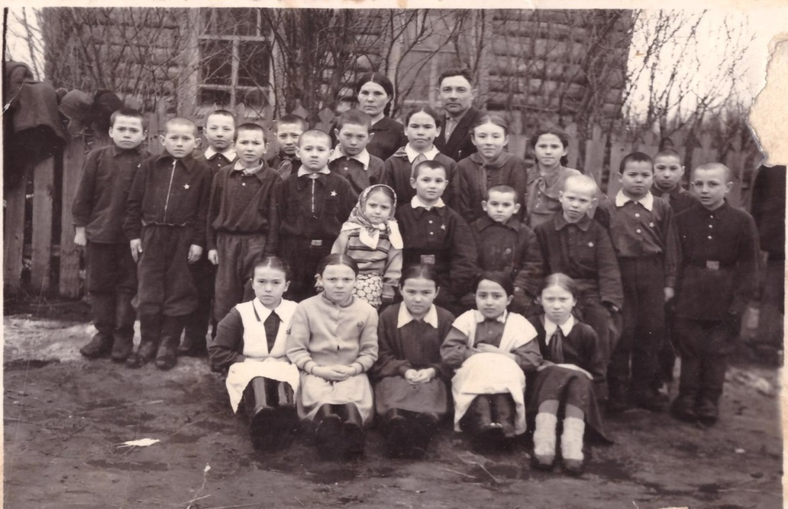
Беренче укытучылар
Мәктәп тарихын барлаганда, күз алдына башлангыч сыйныф укытучылары Нәҗибә апа Шәрипова белән Сабит абый Гарипов килә.

Slide 14
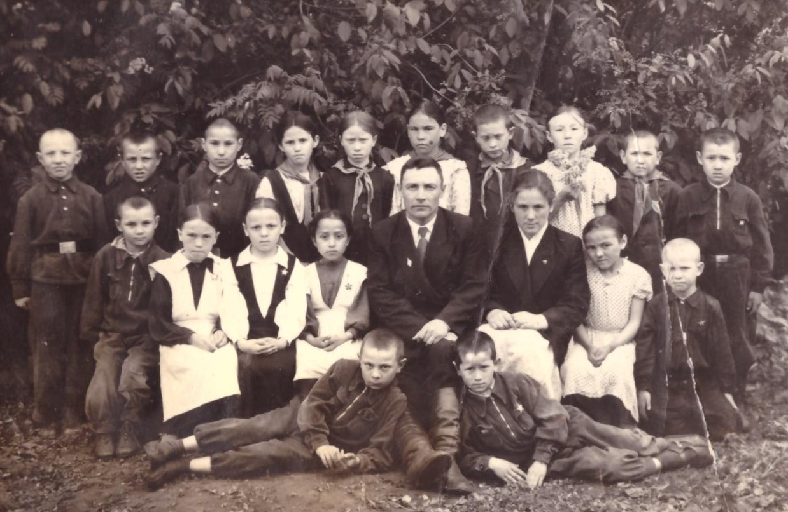
Сабит абый Гарипов укучылары янында

Slide 15
Сабит абый Гарипов – төп Актаныш районыннан. Хезмәт юлын укытучы буларак, Әнәк авылында башлый. Сугышның беренче көннәреннән үк ул фронтка алына. 23 яшьлек егет, Мәскәү шәһәре янында барган сугышларда каты яраланып, II группа инвалид булып кала. 1949 елда Тат. Бүләр башлангыч мәктәбенә килә. Нәкъ шушы чорда, Сабит абый һәм Нәҗибә апаның хезмәт юллары кисешеп, бергә эшли башлыйлар. Нәҗибә апа Сабит абый турында һәрвакыт эчке бер җылылык белән “абый”дип зурлап сөйли иде. Гаиләләрендә җиде бала Роза, Рафаел, Рәшит, Рафак, Рөстәм, Рәйсә, Рәиф гөрләп үсте. Барсын да укыттылар, кеше иттеләр. Бик матур яшәделәр. Гаиләләребез дә дус булды. Бик сабыр, тыныч холыклы, уңган кеше булды Мөсәвәрә апа”, – дип сөйләгән иде Нәҗибә апа. 1957 елда Сабит Хөсәеновичка “Татарстанның атказанган укытучысы” дигән мактаулы исем бирелә. Сабит абый оста оештыручы, ялкынлы пропагандист та булды. Лаеклы ялга чыкканнан соң да, бәйрәмнәрдә үткәрелгән митингларда, укучылар белән очрашуларда да патриотик хисләр белән сугарылган, тәрбияви чыгышлар ясады.

Slide 16
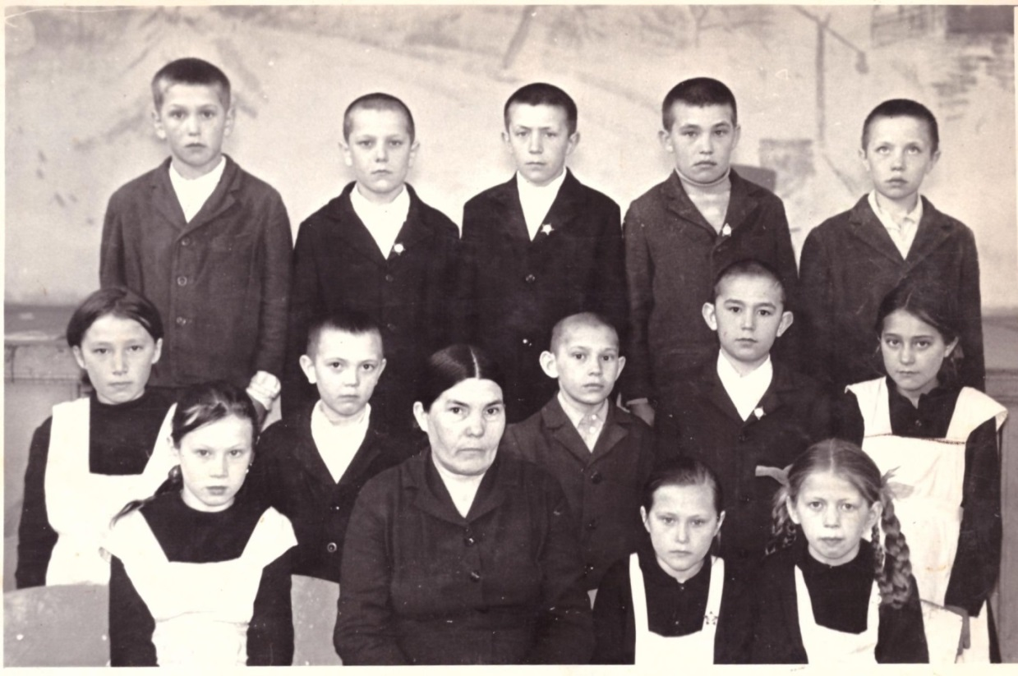
Шәрипова Нәҗибә Шәрип кызы укучылары белән

Slide 17
Исәнсеф кызы Нәҗибә Пучыда урта мәктәп тәмамлый. Үз вакыты өчен бу белем мәктәп укытучысы өчен җитәрлек санала. Көче, дәрте ташып торган кыз үзенең хезмәт юлын Калинин районы Мәчти мәктәбендә физика-математика укытучысы буларак башлый. 1944 елда туган авылы Исәнсеф мәктәбенә күчә, озак та тормый, сугыштан яраланып кайткан Тат. Бүләр авылы егете Мирзанур Хәбибуллинга кияүгә чыга. Мирзанур абый хәрби әзерлек дәресләре укыта. Ул вакытта укытучы гаиләләре гел күченеп йөри. Хәбибуллиннар гаиләсе төрле елларда Актаныш районының Зөбәер, Әгъбәс, Чуракай мәктәпләрендә, туган яклары Исәнсеф, Тат. Бүләрдә хезмәт куялар. 1957 елның көзендә гаилә Тат. Бүләргә кайтып төпләнә. Бу вакытта инде гаиләдә алты бала тәгәрәп үсеп килә. Тат. Бүләрдә алар сафын Рәшит, Ләйлә, Гөлнур тулыландыра. Алга китеп шуны әйтәсе килә: гаиләдәге тугыз баланың бишесе – Ринат, Мәрзия, Зөлфия, Ләйлә, Гөлнур укытучы һөнәрен сайлыйлар. Шулай итеп, Нәҗибә апа белән Мирзанур абый зур бер укытучылар династиясенә нигез салучылар булып санала. Бүгенге көндә балалары гына түгел, оныклары да, үз һөнәрләренең остасы булып, республикакүләм үрләр яулыйлар. Башка һөнәр сайлаган балалары – Шәйхенур, Фәрит, Иршат, Рәшит тә әти-әниләредәй матур, тыйнак, үрнәк булып, тормыш йөген тарталар.

Slide 18
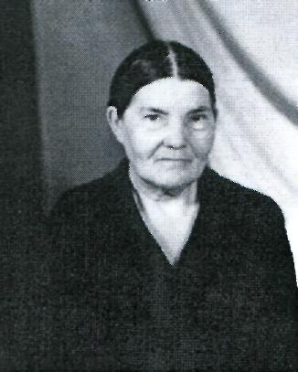
Укытучылар династиясенең беренче буыны Нәҗибә Шәрип кызы
43 ел гомерен балалар укытуга багышлаган.
18 ел физика- математика фәнен, калган елларында башлангыч сыйныфларда укыткан.

Slide 19
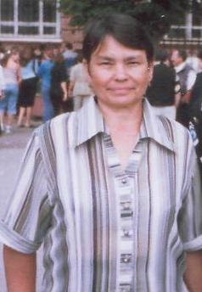
Мирзаянова Мәрзия Мирзанур кызы
Мирзаянова Мәрзия Мирзанур кызы 1949 нчы елда Тат. Бүләр авылында туа. Барлык хезмәт юлы да шушы авылда үтә. 38 ел балаларга татар теле һәм әдәбияты фәнен укыта. Шуның 20 елында укыту- тәрбия эшләре буенча директор урынбасары будып та эшли. Эшләү дәверендә 54 укучысы район олимпиадаларында призлы урын алдылар, 7 укучысы республика бәйгеләре җиңүчеләре булдылар. Ә 2002 нче елда IX- XI сыйныф укучыларының район олимпиадасында 3 укучысы да I урынны алып, республика бәйгесендә катнаштылар. Өчесе дә призлы урын алып, командага I урын бирелде.
Мәрзия Мирзануровна җитәкләгән татар теле һәм әдәбияты кабинеты район бәйгесендә 1 нче, республикада 2 нче урынны алды.
Аның тырыш хезмәте район мәгариф бүлегенең, Татарстан Мәгариф министрлыгының күп санлы Мактау грамоталары белән бәяләнде. 1979 нчы елда РСФСР Мәгариф министрлыгының Мактау грамотасы бирелә.

Slide 20
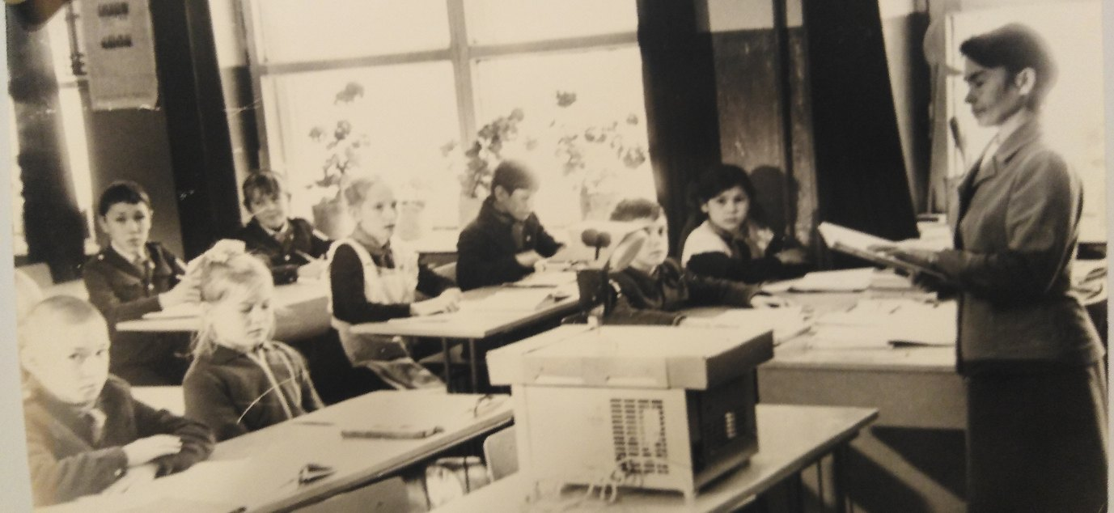

Slide 21
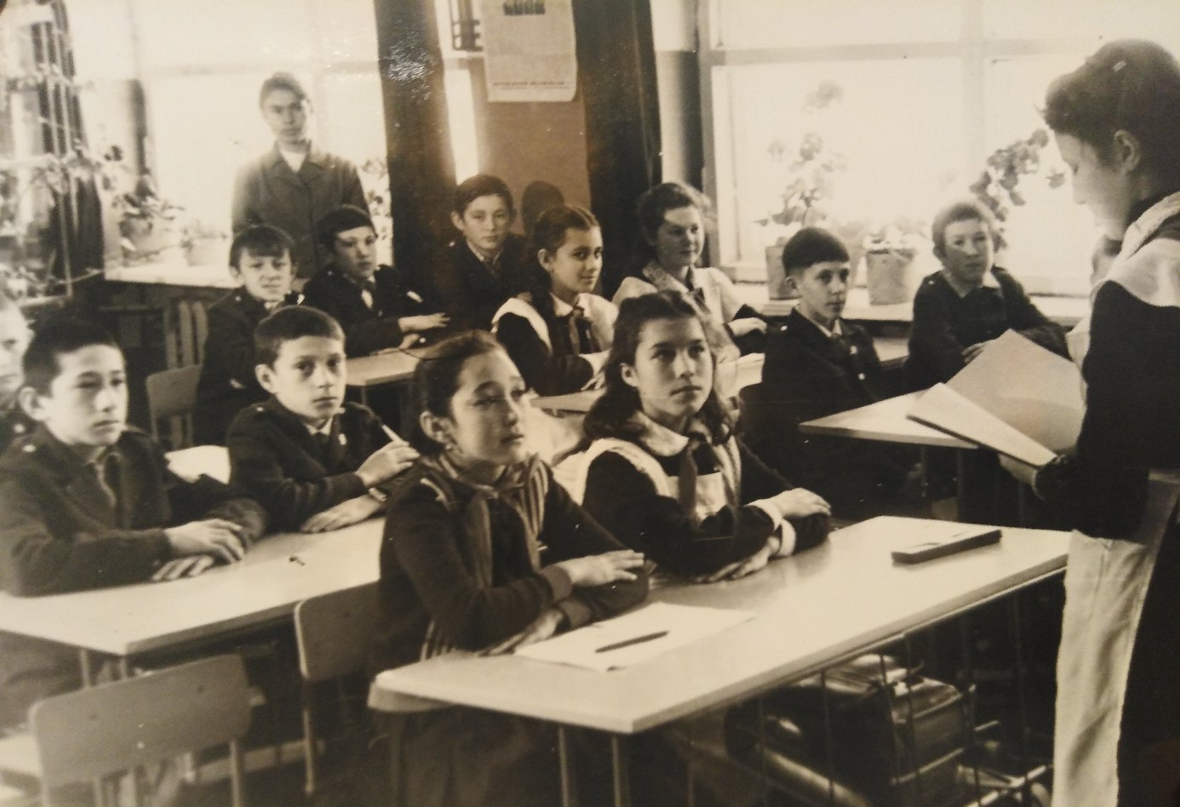

Slide 22

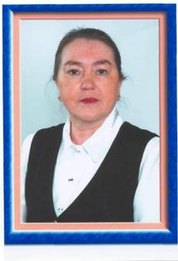
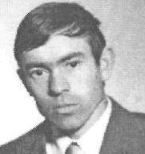
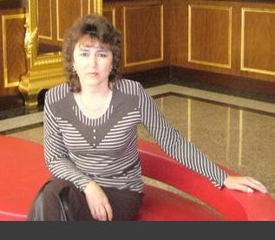
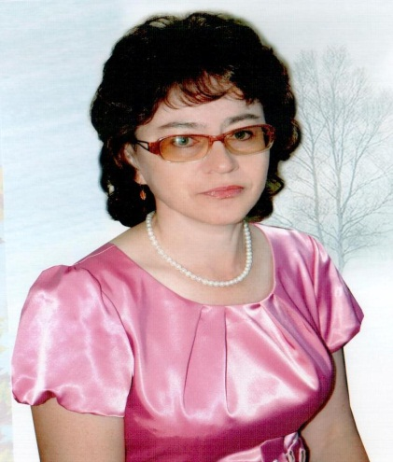
Шәрипова Нәҗибә Шәрип кызы
Марзия Мирзануровна
Зөлфия Мирзануровна
Ринат Мирзанурович
Ләйлә Мирзануровна
Гөлнур Мирзануровна

Slide 23


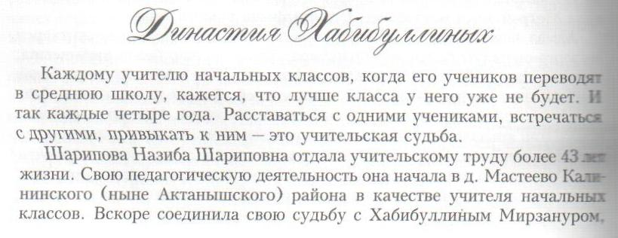
Хәбибуллиннарның укытучы династиясе турында Татарстан Республикасы Мәгариф һәм фән министрлыгы тарафыннан чыгарылган китапта да урын бирелгән.

Slide 24
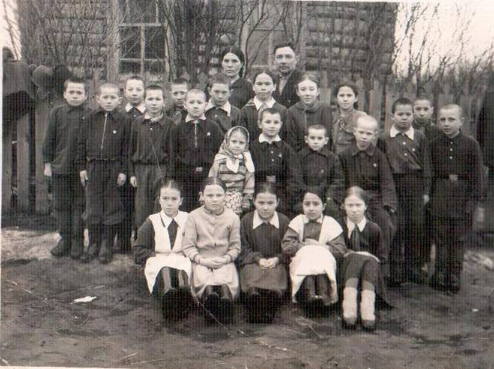
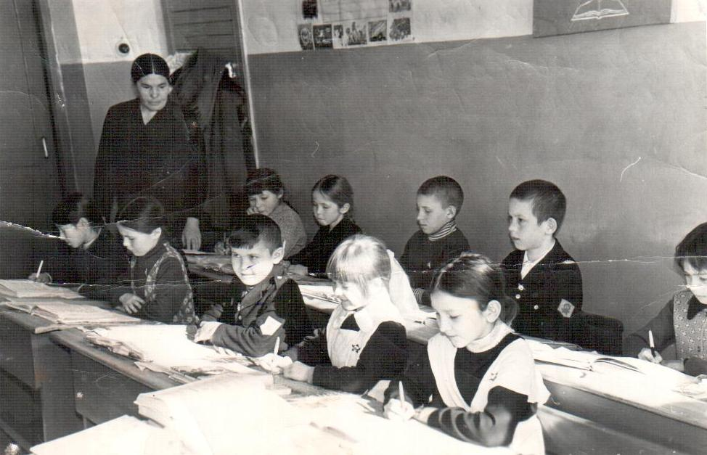
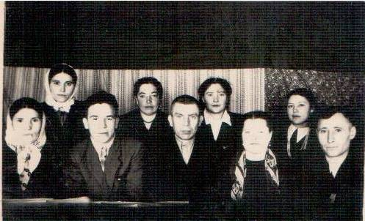
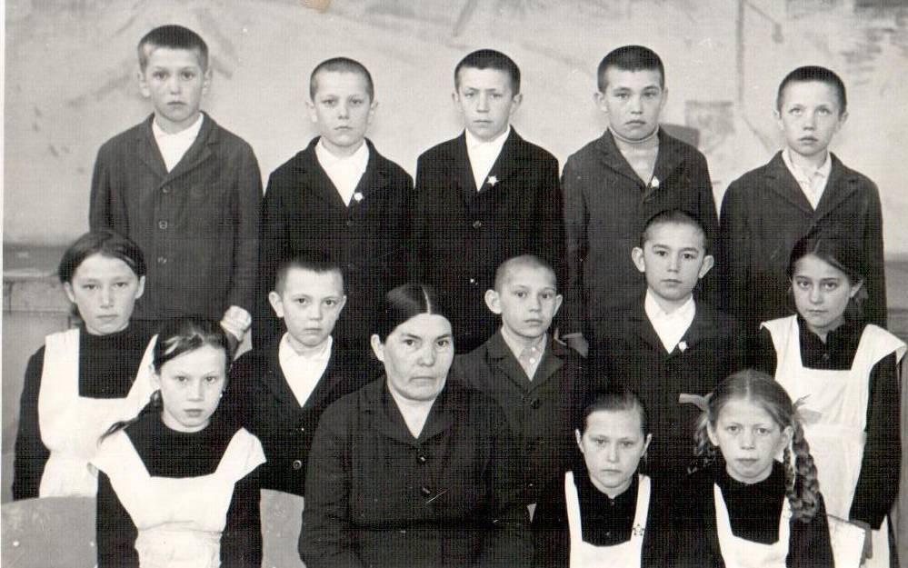
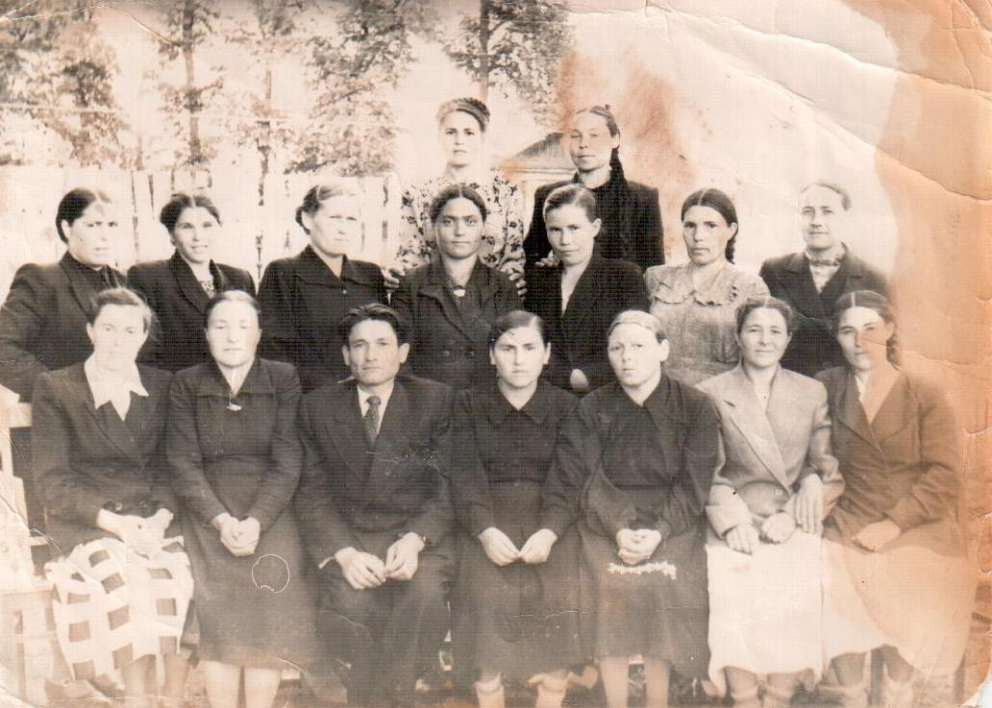
1962 ел. Тат. Бүләр
1976 ел.Тат. Бүләр
.
1953 ел.
Әгъбәс
1973 ел. Тат. Бүләр
1958 ел. Минзәлә.

Slide 25
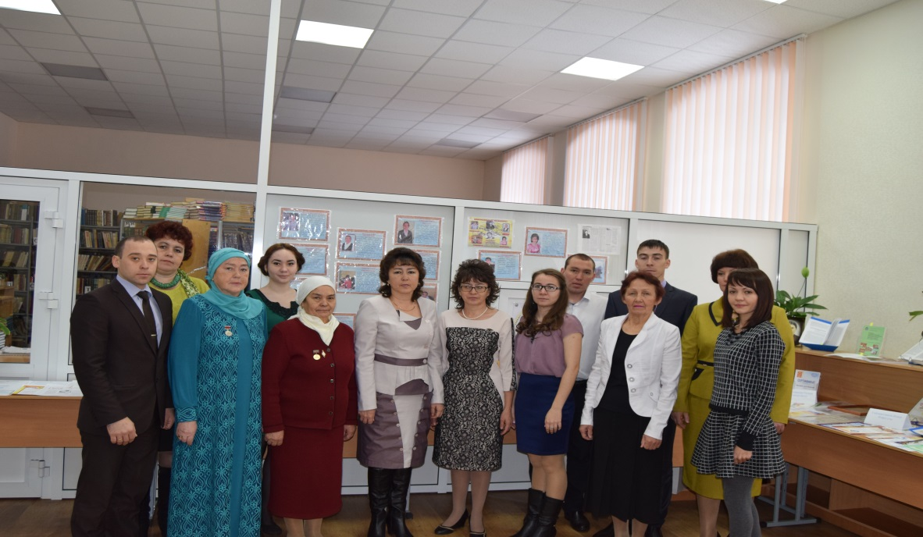

Slide 26
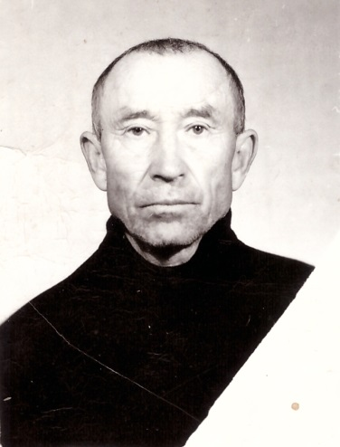
Ветеран укытучылар
Минем олы бабам – Хәбибуллин Мирзанур . Ул әтием ягыннан, Мәрзия әбиемнең әтисе ул . Мин аны әбием һәм әтием сөйләгәннәрдән генә беләм. Ул Татар Бүләре авылында 1915 нче елда туган . Мирзанур бабам Бөек Ватан сугышында катнашкан, туган иленяклап фашистларга каршы батырларча көрәшкән . Ул 1941 нче елның 23нче июнендә сугышка киткән . Сухинечны үтеп, Фоминова авылын азат иткәндә каты яралана . Бу 1942нче елның 20нче апреле була. Бабамны Мәскәү госпиталенә китергәннәр . Анда бераз дәвалангач , Ногинский госпиталенә , ә бер айдан соң Горький госпиталенә җибәрәләр . Анда 5 ай дәвалана . 1942 нче елның 23нче сентябрендә хәрби хезмәткә яраксыз табылып , туган авылына кайтаралар . Бабамның сугыштан кайтканда , аның батырлыгын күрсәтеп , түшен медальләр һәм III дәрәҗә Дан ордены бизи. Тормышта бабам матур эз калдырган . Нәҗибә әбием белән 9 бала үстергәннәр . Балалары , оныклары , аларның балалары - без бабабыз белән горурланабыз , аны сагынып искә алабыз.
Мирзаянов Ильнар язмасыннан

Slide 27
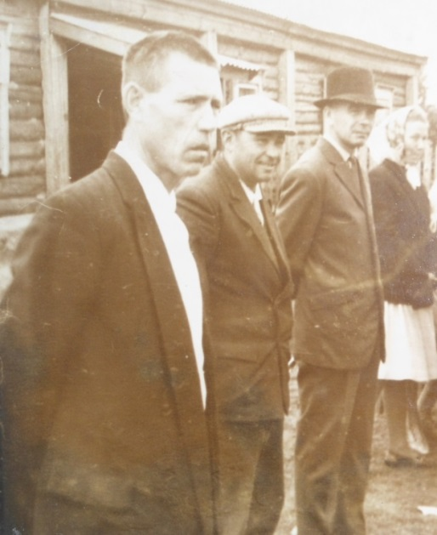
Муллагалиев Әхмәтгали Муллагали улы
Муллагалиев Әхмәтгали Муллагали улы 1925 нче елда Мөслим районы Исәнсеф авылында крестьян гаиләсендә туа.1932 нче елда Исәнсеф җидееллык мәктәбенең 1 нче сыйныфына укырга кереп,1941 нче елда Пучы урта мәктәбен тәмамлый.1943 нче ел башында Бөек Ватан сугышына алына.Казанда алты айлык сержантлар мәктәбен тәмамлаганда,фронтка китә.Башта 1943 нче елның маена кадәр 1 нче Украина фронтында сугыша,бүлек командиры була.

Slide 28
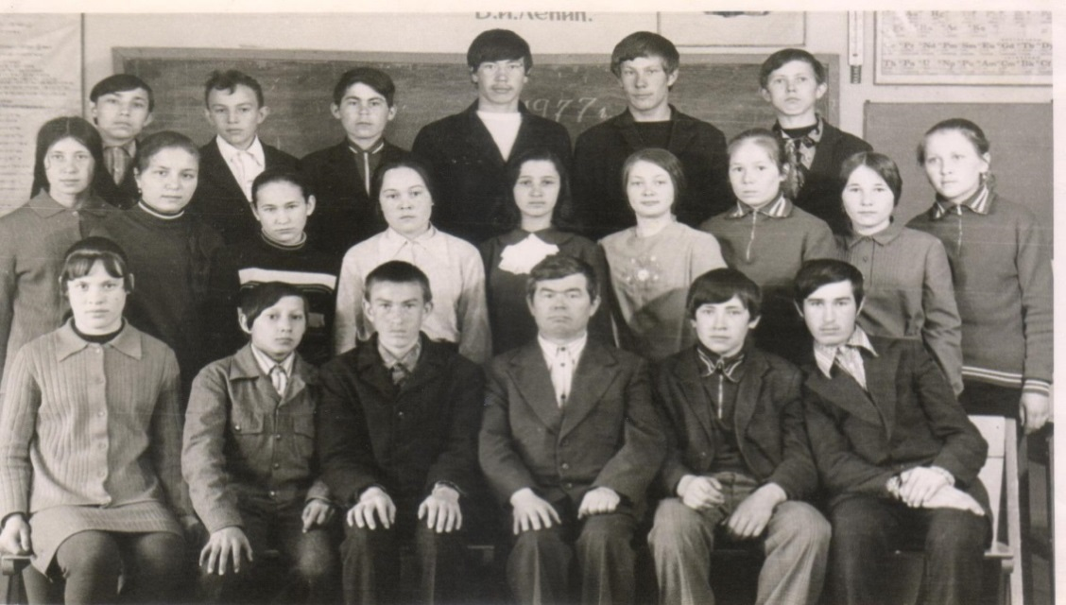
1972 – 1975 нче елларда директор булып эшләде.

Slide 29
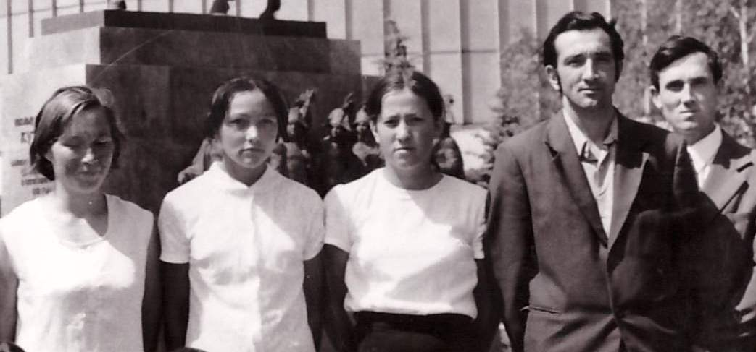
“ Туган Ватанга мәхәббәт үз ягыңны белүдән һәм аны яратудан башлана, ди халык. 1977 нче елда мәктәптә тәрбия эшләре буенча директор урынбасары Мельников Альберт һәм география укучысы Мельникова Ларисалар тарафыннан туган якны өйрәнүчеләр музеена нигез салына.

Slide 30
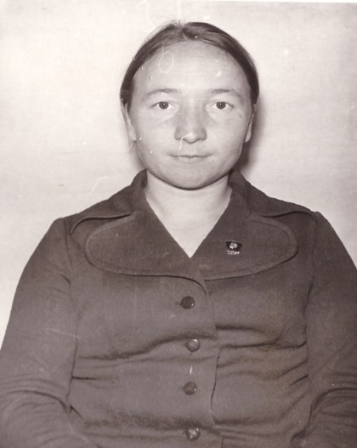
Укытучыларыбыз
Борһанова Вәсимә Нуриевна югары белемле математик.Тат.Бүләр урта мәктәбендә 1974 елдан укыта башлый. Вәсимә Нуриевна үз предметын ныклы белүче теоретик һәм методик яктан яхшы коралланган укытучы.Ул индивидуаль һәм группалы укыту-тәрбия эшен иң уңышлы оештыручылардан.Үзенең инициативасы белән мәктәптә укыту белән бергә иң яхшы кабинетлардан саналган математика кабинетын җиһазлады.Иптәш Борһанованың төп бурычы-укучыларга тирән һәм ныклы белем бирү белән бергә аларны үзлекләреннән эшләргә өйрәтү дә. Ул укыткан укучыларның һәр ел саен 52%-54% бары тик “4” ле һәм “5” ле билгеләренә генә өлгерә.Вәсимә системаы рәвештә үзенең методик осталыгын күтәрү өстендә эшли һә үз тәҗрибәсен иптәшләре белән бик теләп уртаклаша.

Slide 31
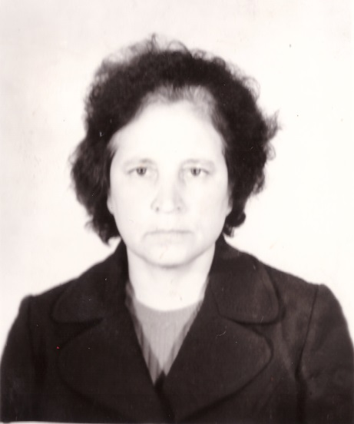
Әһлетдинова Мәрнүсә
Габдрахмановна
Әһлетдинова Мәрнүсә Габдрахмановна Тат.Бүләр урта мәктәбендә эшләү дәверендә үзен тәҗрибәле татар теле укытучысы итеп танытты.
Укыту методикасын һәм үз предметын бик яхшы белгән хәлдә,аларга үзенең күп еллык укыту тәҗрибәсен дә кушып,иптәш Әһлетдинова укучыларга ныклы һәм нигезле белем бирә.
1977-78 уку елында ул укыткан укучыларның 64%ы”5” һәм “4”ле билгеләренә өлгерде.Мәрнүсә Габдрахмановна дәресләрдә күрсәтмә материаллардан һәм техник чаралардан бик уңышлы һәм рациональ файдалана.Укытучы үз эшчәнлеген һәрвакытта да өйрәткән материалларынукчыларның аңлы рәвештә үзләштерүенә юнәлдерә.
Җәмәмгать эшләрендә ә актив катнашуы белән иптәш Әһлетдинова хезмәттәшләре һәм ата-аналар алдында авторитет казанды.Ул бик еш лекцияләр,беседалар белән ата-аналар алдында чыгышлар ясый.Тат.Бүләр урта мәктәбе каршындагы лекторий группасын җитәкли.

Slide 32
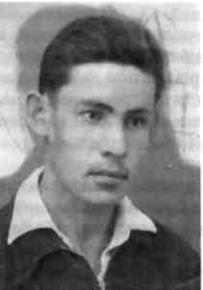
Садертдинов Диксон Гыйльфан улы
Тат. Бүләр мәктәбендә ике ел эшләү дәверендә Диксон абыйның миңа күрсәткән ярдәмнәрен санап бетерерлек кенә түгел. Мин аны әле хәзер генә бөтен тирәнлеге белән аңлыйм. Үзе эзләп тапкан "җәфа" булгангадыр, мине ничек тә күз уңыннан ычкындырырга тырышмады. Дәресләремә еш керде, методик киңәшләр бирде, тәҗрибәле укытучыларның дәресләрендә булырга куша иде. "Яшь кешенең буш вакыты да файдалы эш белән үтәргә тиеш. Тиккә "җил куып", эш таба алмыйча аптырап йөргән яшьләрне аңламыйм мин", - дия иде.
Г.Мөхәммәтгәрәева язмасыннан

Slide 33
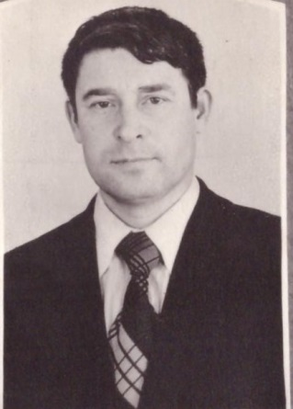
Мәгъсүм Госман улы Солтанов
Мәгъсүм Госманович Солтанов 1976 нчы елда Тат. Бүләр урта мәктәбенә рус теле һәм әдәбияты укытучысы итеп билгеләнә. Балаларда бу фәнгә карата мәхәббәт тәрбияләү,аларның программаны нигезле үзләштерүләренә ирешү максатында тәҗрибәле педагог алдынгы педагогик алымнарга таянып эш итә,күргәзмә материаллардан оста файдалана,яшь буында мөстәкыйльлек булдыруга зур игътибар итә. Энергиясе ташып торган педагогны укыту-тәрбия эшләре буенча директор урынбасары итеп билгелиләр.
1987 нче елда мәгариф өлкәсендә куйган тырышлыгы өчен “Халык мәгарифе отличнигы” исеме бирелә.
Мәгъсүм Госман улы Солтанов 1941 нче елның 27 нче февралендә Сикия авылында туа.

Slide 34
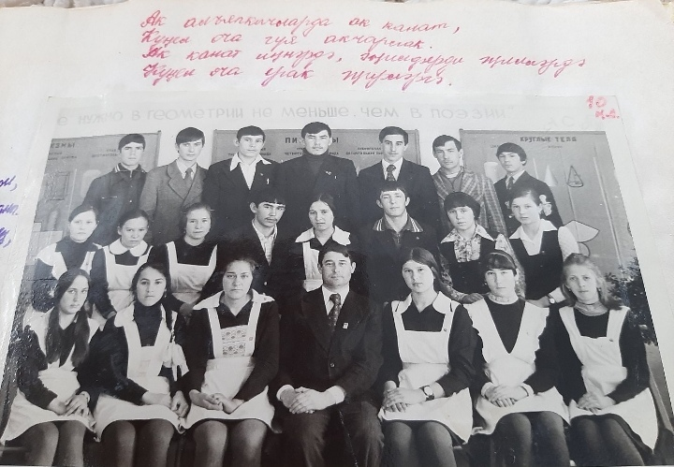

Slide 35
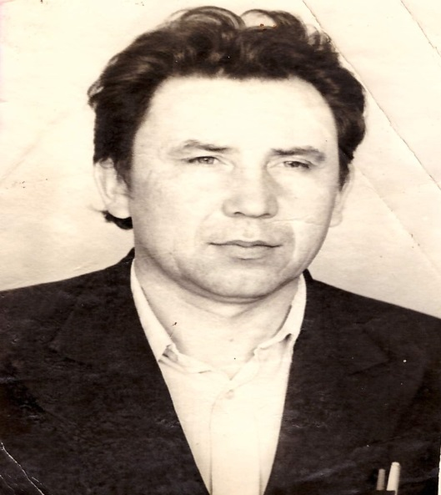
Ялалов Люцин Шәех улы
Люцин Шәехович авылдагы башлангыч, аннары Мари Бүләр мәктәбендә белем ала. Зәкәрия абыйсы киңәше белән әти-әнисе аны Минзәләгә укырга җибәрергә карар итәләр. Люцин 1961 нче елда, имтиханнарын уңышлы тапшырып Минзәлә педагогия училищесына кабул ителә. 1966 нчы елда башлангыч класслар укытучысы белгечлеге белән училищены тәмамлый. Хезмәт юлын 1966 нчы елда Мөслим районы Сикия мәктәбендә башлый. Химия, биология, хезмәт дәресләрен укыта.
1973-86 нчы елларда Тат .Бүләр урта мәктәбендә хезмәт һәм биология фәннәрен укыта.
Ялалов Люцин Шәех улы 1947 нче елның 18 нче маенда Мөслим районы Яңа Сәет авылында туа.

Slide 36
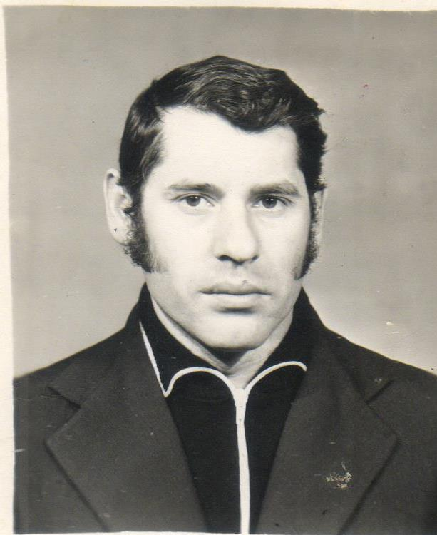
Мирзаянов Хәмит Шәрипҗан улы
1956 нче елда Тат.Бүләр башлангыч мәктәбенә укырга керә. Аннан укуын Исәнсеф сигезьеллык мәктәбендә дәвам итә. Урта белемне Үрәзмәт урта мәктәбендә ала.
1966-1968 нче елларда Әлмәт физкультура техникумында белем ала. Аны тәмамлаганнан соң Күбәк урта мәктәбенә физкультура укытучысы итеп билгеләнә. Шул ук елны армия сафларына чакырылып, Кара диңгез флотында 3 ел хезмәт итә.
1971 нче елда Тат.Бүләр урта мәктәбенә физкультура укытучысы итеп билгеләнә. Хәмит Шәрипҗан улы укыту дәверендә үзен тынгысыз һәм эзләнүчән укытучы итеп танытты. Мәктәптә физик тәрбия һәм НВП дәресләре үз югарылыгына куелды. Аның укучылары күптөрле спорт ярышларында, кече калибрлы винтовкадан ату һәм строй ярышларында катнашып, район күләмендә призлы урыннарга лаек булдылар.
1948 нче елның 25 нче октябрендә Тат.Бүләр авылында туган.

Slide 37
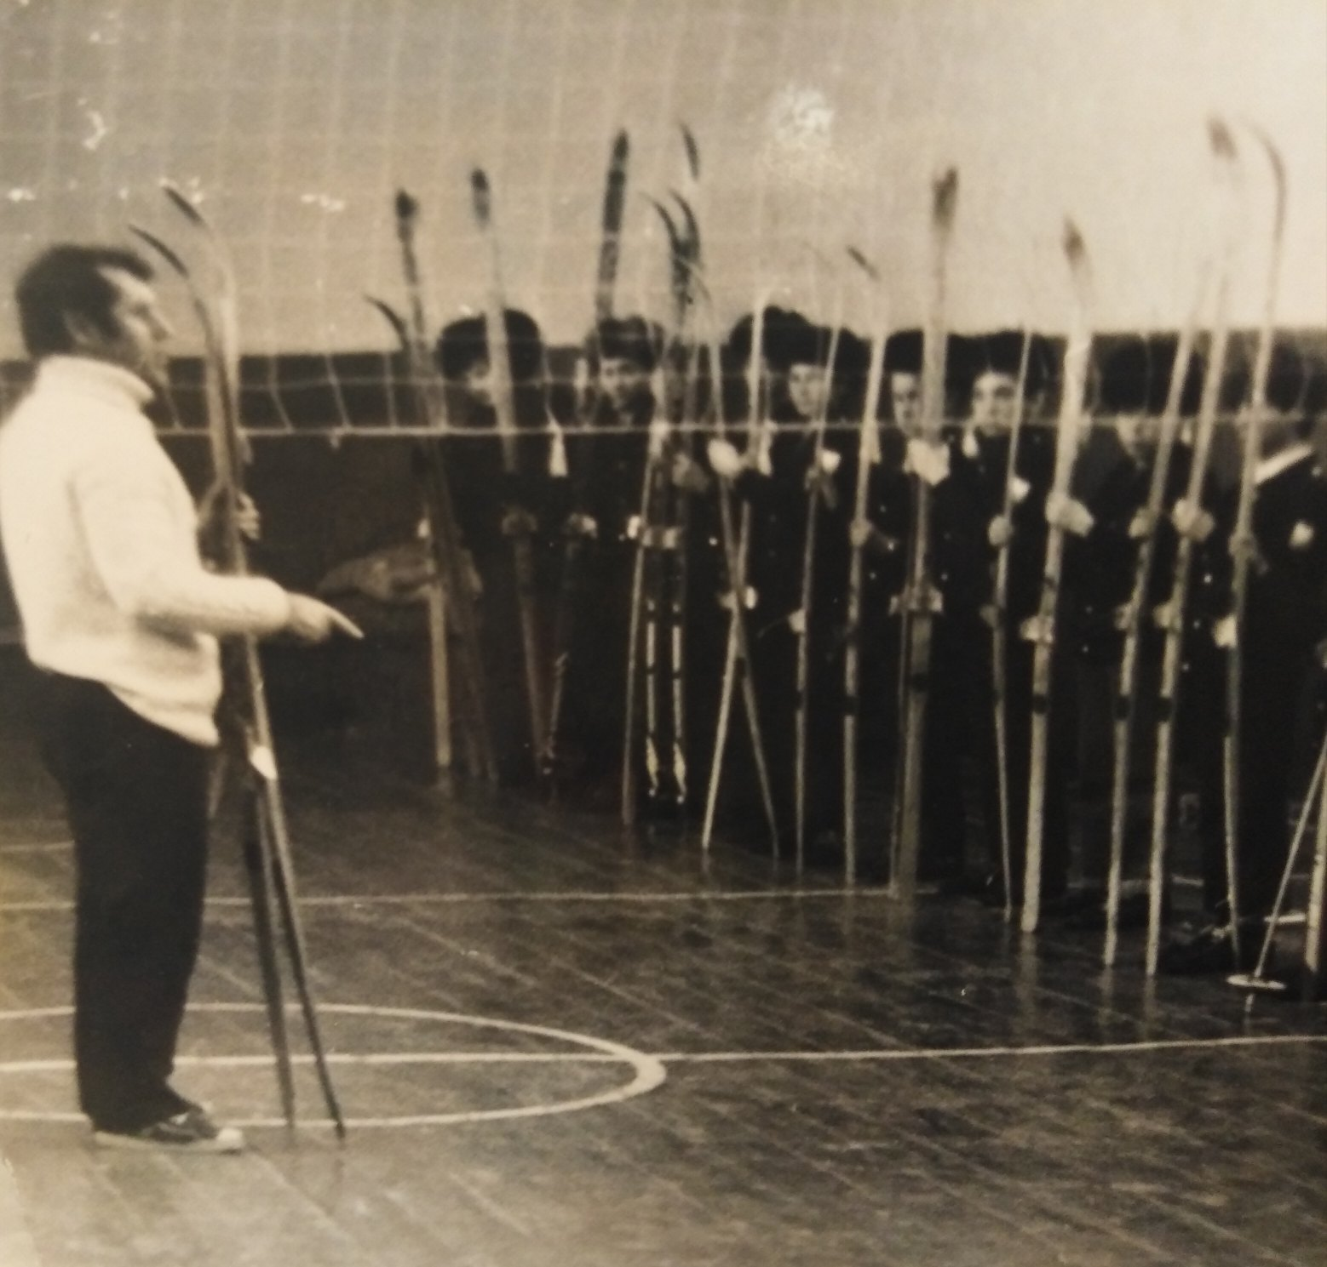

Slide 38
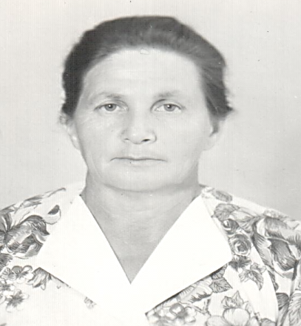
ЯлаловаТәзкирә Мәрдән кызы
Сугыштан соң туган балалар без,
Күңелләрдә- сугыш ярасы.
Сугыш бетү- әле туклык түгел,
Балачагым шулай башланды.
Хәтер йомгагын сүтү шушы сүзләрдән башлана Тәзкирә апаның. Туган авылы Уразай башлангыч мәктәбен, аннары тарихи вакыйгаларга бай данлыклы Салагыш мәктәбен тәмамлауга күңелендә бер хыял бөреләнә үсмер кызның. Укытучы булырга карар кыла. Ике көндә биш имтихан тапшырып, Минзәлә педагогия училищесы студенты була Тәзкирә апа. Бик тырышырга туры килә. Чөнки нәкъ шушы елны татар группаларында да барлык фәннәрне дә урыс телендә укыта башлыйлар. Тирән белемле, ярдәмчел укытучыларын хөрмәт белән искә ала ул. Балалыктан да чыгып бетмәгән үсмерләрне чын укытучылар итеп тәрбияләргә тырыштылар, ди Тәзкирә Мәрдәновна.

Slide 39
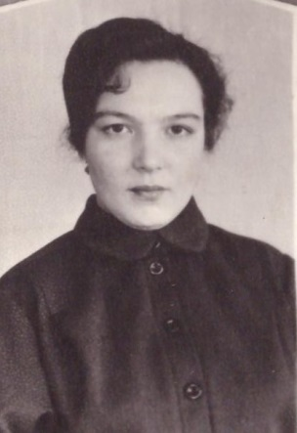
Сәрвәрова Әлфия Фалих кызы
1979 нче елда Әлфия Фалиховна Тат. Бүләр урта мәктәбендә укыта башлый. Гади укытучыдан мәктәп директоры дәрәҗәсенә кадәр күтәрелә ул. Һәр эшне оештыра белгән , хезмәтенә бирелгән, төрле проблемарны сабыр хәл итә белүче укытучы коллективта зур хөрмәт казана. Тәҗрибәле педагог укучыларның танып – белү активлыгын, иҗади фикерләүләрен үстерү юнәлешендә актив эшли, бай эш тәҗрибәсе белән теләп уртаклаша. Әлфия Фалиховнаның көн таләпләренә җавап бирерлек итеп җиһазланган кабинеты бар. Һәр дәрескә кирәкле материаллар үз урынында, тәртип белән урнаштырылган. Укытучының хезмәте имтихан нәтиҗәләрендә, контроль эшләрдә ачык чагыла.

Slide 40
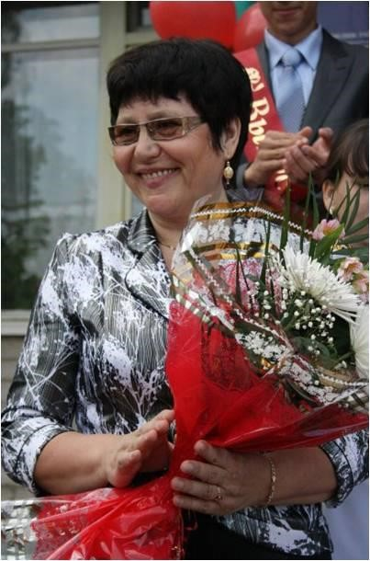
Ялалова Рәмзилә Габделхәй кызы
Чибәр, ягымлы Ялалова Рәмзилә Габделхәй кызы үзенең хезмәт юлын 1974 елда Тат. Бүләр мәктәбендә пионервожатый булып башлый. Шунда эшләгәндә, Нур Шәех улы белән гаилә кора. Укучыларның иң яраткан укытучыларының берсе була. Тырыш,инициативалы, белемле, талантлы укытучыны тиз күреп алалар, һәм ул “Хезмәт уңышлары өчен” медале белән бүләкләнә.

Slide 41
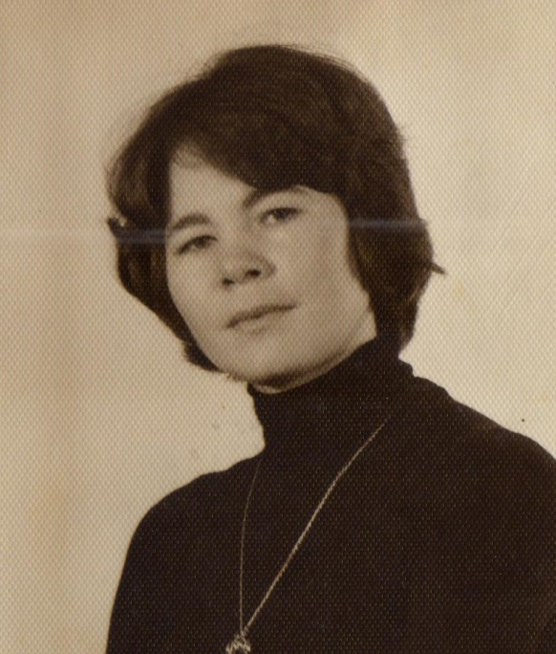
Салихова Гөлнур Тимергали кызы
Тат. Бүләр урта мәктәбен тәмамлагач, Гөлнур Казан дәүләт педагогия институтының физика-математика факультетында укый. Кулына диплом алган яшь белгечне 1977 нче елда үзе укыган мәктәпкә математика укытучысы итеп билгелиләр. Шул елдан башлап, аның бөтен хезмәте, уңышы һәм табышлары шушы мәктәп белән бәйле.
Курка-курка беренче дәрескә керүләрен Гөлнур елмаеп искә ала. Кайбер сыйныфларда укучылар саны утыздан да артык. Өстәвенә X сыйныфка җитәкче итеп билгелиләр. Ләкин ул үз фәнен тирән белүе, укучыларның һәр соравына җавап бирә алуы нәтиҗәсендә тиз арада укучыларның яраткан укытучысына әверелә.

Slide 42
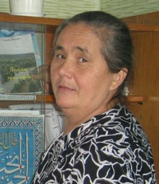
Сәхбетдинова Җәмилә Мирзаһит кызы
Бала күңеле үзе яраткан укытучыны гына кабул итә. Аны йөрәге түренә үк урнаштыра да гомере буе укытучысына сокланып яши. Шундый укытучыларның берсен- дүрт дистә елга якын гомерен балалар тәрбияләүгә багышлаган, нәтиҗәле хезмәте өчен Мактау кәгазьләре белән бүләкләнгән, “Мәгарифтәге казанышлары өчен” билгесенә лаек булган Сәхбетдинова Җәмилә Мирзаһит кызын элеккеге һәм хәзерге укучылары һәр кайсы үз әниләредәй якын күрә.
“Сабантуй”, ”Көмеш кыңгырау”, “Ватаным Татарстан”, “Мәгърифәт”, “Татарстан яшьләре” газеталары, “Ялкын”, “Мәгариф” җурналлары тәкъдим иткән конкурсларның берсе дә читтә калмаган. Нәтиҗәләре дә куанычлы, җиңүләре 1 нче, 2нче, 3 нче урыннар. Күпме балаларның, ата- аналарның һәм Җәмилә Мирзаһитовнаның тырышлыгы һәм шатлыгы болар.

Slide 43
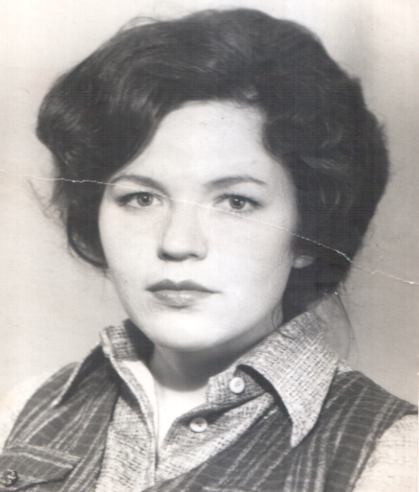
Мәхмүтова Рәнисә Мөһәндәс кызы
Хезмәтемдә кайнап 55 яшьлек гомер бәйрәме җитүен сизми дә калганмын. Тормыш һәм хезмәт юлыма борылып карап нәтиҗәләр ясар вакыт җиткән. 1980 нче елда Алабуга педагогия институтын тәмамлап, Тат. Бүләр урта мәктәбенә тарих һәм җәмгыять белеме укытучысы буларак билгеләндем.
Тат Бүләр урта мәктәбе мине яшь укытучы буларак көйләп тормады. Тарих һәм җәмгыять белеме дәресләренә өстәп 36 балалы “авыр класс” исеме алган 6нчы сыйныфны тапшырды. Тормышның мине укытучы буларак сынавы иде бу. Нәрсәгә генә ирешсә дә, кеше үзенең укытучыларына, остазларына бурычлы. Укытучыларыма, өстәп остазларыма да чиксез рәхмәтле мин,- ди Рәнисә Мөһәндәс кызы үзенең гомер йомгагын сүтеп барлаганда.

Slide 44
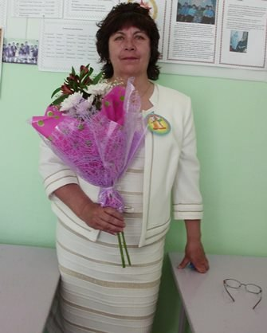
Мирзаянова Сәрия Тимергалиевна
Мирзаянова Сәрия Тимергалиевна хезмәт укытучысы буларак хезмәт юлын 1990 нчы елларда башлап җибәрә. Ул елларда хезмәт дәресләре кызлар хезмәте һәм малайлар хезмәтенә бүленеп укытыла. Ул хезмәт дәресләрендә кызларны кул машинкасында тегәргә, чигәргә, бәйләргә, аш-су пешерү серләренә, авыл хуҗалыгы хезмәтен өйрәтә. Һәр елны укытучылар конференциясендә күргәзмәләр эшләп, алдынгы урыннар яулап алган еллар бик күп була. Хезмәт дәресләрендә ашханәдә Сәрия Тимергалиевна кызларны татар халкының милли ризыкларыннан - кыстыбыйларны, пәрәмәчләрне, чәк-чәкне пешерергә өйрәтеп, аларны олы тормышка әзерли, хезмәтне яратуга этәргеч тудыра. Хәзерге көндә дә Сәрия Тимергалиевна әти-әниләрдән бары тик рәхмәт сүзләре ишетеп кенә яши.

Slide 45

Арсланова Фәнүзә Фатих кызы
Элек-электән мөгаллимнәр иң дәрәҗәле һөнәр ияләре булып саналганнар. Алар әйткән сүзгә колак салганнар, бәхәс килеп чыкса, киңәш сорап барганнар. Мәктәбемдә искиткеч укытучылар укыта, аларның һәммәсе дә хөрмәткә лаек. Ләкин сезнең игътибарыгызны иң якын кешемә әйләнгән сыйныф җитәкчебезгә юнәлтәсем килә. Ул - Арсланова Фәнүзә Фатих кызы. Фәнүзә апа турында ниләр генә язсам да аз булыр кебек. Ул - тарих һәм җәмгыять белеме укытучысы. Апабыз үз фәненең нечкәлекләренә генә түгел, ә тормыш итәргә, яшәргә өйрәтүче дә. Ул һәрвакыт дөнья яңалыкларын сөйли, безнең сәламәтлегебез, кәефебез турында сораша. Дәресләрне дә сабыр, эчтәлекле һәм күңелле итеп үткәрә.

Slide 46

Мин бәхетле булыр идем, әгәр
Белгәнемне шулай бирә алсам,
Шәкертләрем өчен һәрвакытта
Матур үрнәк булып кала алсам.
Күңелем белән гомер башым – балачагыма әйләнеп кайтам. Балачак истәлекләреннән дә газиз нәрсә бар соң!
Мәктәпне тәмамлаганга да утыз бер ел сизелми дә үтеп киткән. Ә тормыш юлларым мәктәптән барыбер аерылмады. Мәктәп елларының якты хатирәсе җанымны җылытып җибәрә. Һәм мин һәркем өчен тәүге уку йорты булган мәктәпнең кеше тормышында никадәр мөһим урын тотканлыгына янә бер тапкыр ышанам.
Балачак сиздермичә уза да китә, әмма күңелләрдә Укытучыдан иңгән җылылык, мәрхәмәтлелек кала. Җирдә кешеләргә мәгънәле тормышны колачлау өчен укытучы канат куя. Ул тәрбияли, укыта, һәркемне Кеше итәргә омтыла.
Салихова Гөлфинур Мөхәммәтзәбир кызы

Slide 47

Мирзаянова Римма Рифкать кызы
Мирзаянова Римма Рифкать кызы беренче категорияле химия –география фәннәре укытучысы, Казан дәүләт педагогия институтының география һәм табигать фәннәре факультетын тәмамлаган. 1990 нчы елдан Тат. Бүләр урта мәктәбендә укыта. Укучылары район күләмендә олимпиадаларда җиңүләр яулый, республика олимпиадаларында катнаша. 1995 нче елдан класс җитәкчесе. Ул укытып чыгарган укучылар төрле тармакларда эшлиләр. Араларында укытучылар, табиблар, икътисадчылар, экологлар, химиклар бар. Укытучы үзенең укучыларының уңышларына сөенеп, хезмәтеннән ямь табып яши.

Slide 48

Зур эшләргә без әзер! Пионерлар Нәҗибә Шәрипова һәм Сабит Гарипов белән

Slide 49


Slide 50


Slide 51

1993 ел

Slide 52


Slide 53

1980 ел

Slide 54


Slide 55

“Аҗаган” уенында

Slide 56


Slide 57


Slide 58

Ир – егет укытучылар

Slide 59


Slide 60


